Slide 1
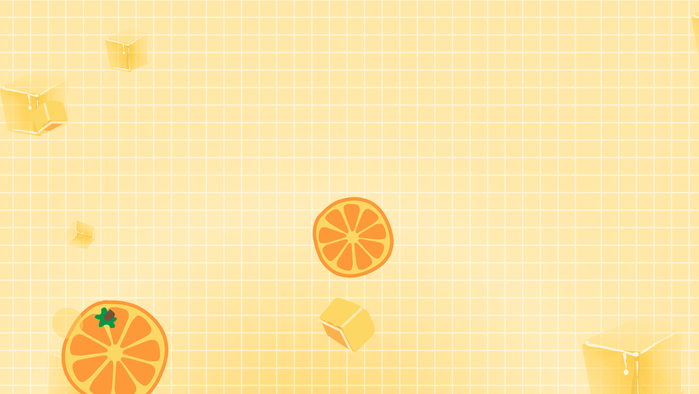




Slide 2

Thi giới thiệu những trò chơi đã được tham gia.

Slide 3






Slide 4

Cầu thủ dự bị
Hằng ngày, gấu đến sân bóng từ sớm để luyện tập. Gấu đá bóng ςa xa,
chạy đi nhặt ςồi đá vào gôn, đá đi đá lại,... Cứ thế, gấu đá bóng ngày càng giỏi. Các
bạn đều muốn ςủ gấu về đội của mình.

Slide 5




Slide 6



luyện tập
Notes:
GV click vào thẻ để mở từ khó.
Click vào từ khó để kiểm tra đúng sai.

Slide 7
đá đi đá lại
Notes:
GV click vào thẻ để mở từ khó.
Click vào từ khó để kiểm tra đúng sai.

Slide 8
rủ
Notes:
GV click vào thẻ để mở từ khó.
Click vào từ khó để kiểm tra đúng sai.

Slide 9

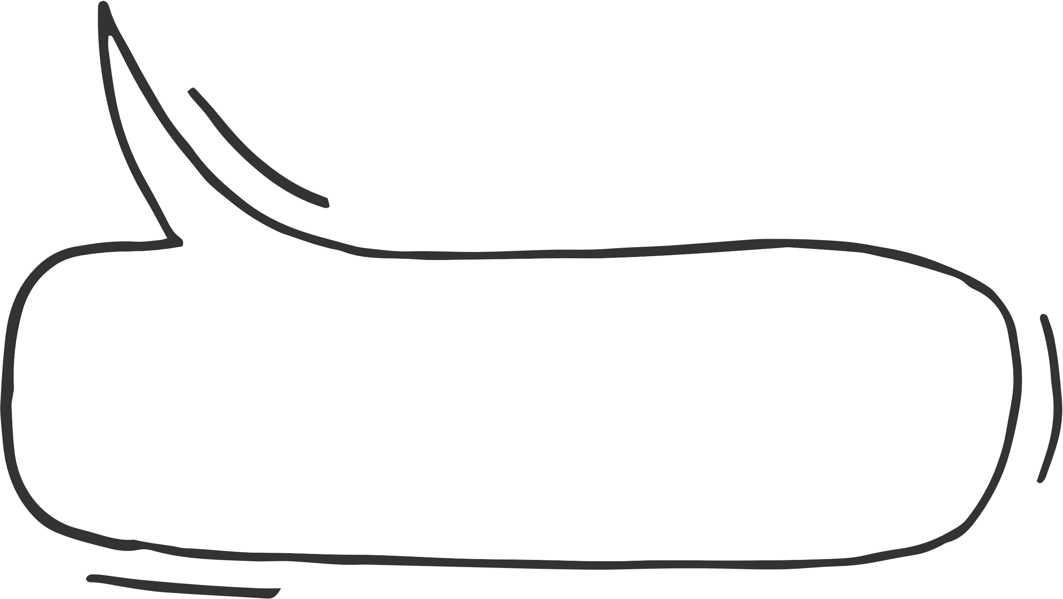




Lưu ý khi trình bày
Hằng ngày, gấu đến sân
Lùi vào 3 ô ly

Slide 10
Theo các bạn, khi viết bài mình phải ngồi với tư thế như thế nào?

Slide 11


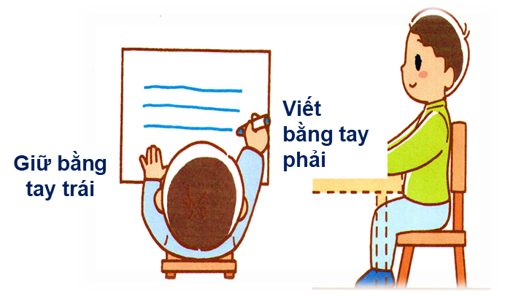

Thẳng lưng, chân đặt đúng vị trí
Lưu ý tư thế ngồi viết
Khoảng cách từ mắt đến vở 25 – 30cm
1 tay cầm viết, 1 tay giữ trang vở

Slide 12




Tiêu chí đánh giá
1. Sai không quá 5 lỗi
2. Chữ viết rõ ràng, sạch đẹp
3. Trình bày đúng hình thức

Slide 13

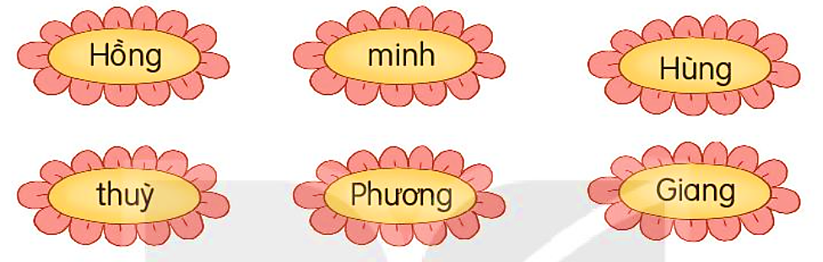
Những tên riêng nào dưới đây được viết đúng.
Minh
Thùy
Notes:
Bài giảng thiết kế bởi: Hương Thảo - tranthao121006@gmail.com

Slide 14

Sắp xếp tên của các bạn học sinh dưới đây theo thứ tự trong bảng chữ cái.
Nguyễn Ngọc Anh
Nguyễn Mạnh Vũ
Phạm Hồng Đào
Hoàng Văn Cường
Lê Gia Huy
4
Viết họ và tên của em và 2 bạn trong tổ.
Notes:
Bài giảng thiết kế bởi: Hương Thảo - tranthao121006@gmail.com

Slide 15



Xin chào và hẹn gặp lại!
Xin chào và hẹn gặp lại!

